Slide 1

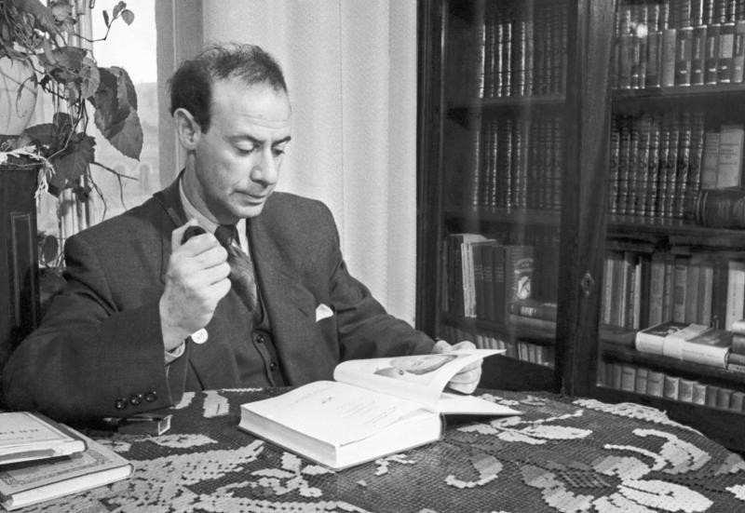
Лев Абрамович Кассиль
Верю в
мальчишек
(1905 – 1970)

Slide 2


Повесть "Черемыш - брат героя" (1938 год), написанная блестящим "кассильским" языком, увлекает юного читателя напряженной интригой и, вместе с тем, учит его честности, настоящей дружбе и умению прощать ошибки товарищей. ....

Slide 3

"Дорогие мои мальчишки" - знаменитое произведение классика отечественной литературы Льва Абрамовича Кассиля о жизни подростков в маленьком приволжском городке во время Великой Отечественной войны.

Slide 4

Рассказ о первой послевоенной новогодней елке. На празднике капитан рассказывает детям случай из боевой практики...

Slide 5

Вы Читали эту книгу? ... "Вратарь республики" - одно из наиболее известных спортивных произведений Льва Кассиля. Рассказывает она, хотя по нынешним временам может быть и немного наивно, историю про то, как простой волжский паренек, никогда прежде и не интересовавшийся футболом, превратился во вратаря сборной страны. Ну, а как может быть иначе, если даже в самую трудную минуту рядом с ними... Одно из первых и безусловно одно из лучших произведений на спортивную тематику в нашей стране.

Slide 6

Книга написана в 1942 году
в разгар Великой Отечественной Войны
Это захватывающая история о подростках, которые как могли помогали партизанам- были разведчиками. Они точно знали, что Победа будет за нами!

Slide 7

2
2
2
Это рассказ о том, как во время Великой Отечественной войны, двоим военнослужащим было поручено сопровождать огнеопасный груз, который оказался книжками для маленьких ребят.
К категории главных героев этого произведения, можно отнести следующих персонажей:
Афанасий Гурыч - солдат, сопровождающий огнеопасный груз и любопытствующий, что это за секретный груз.
Алексей Клоков - напарник Афанасия Гурыча, погибший при артобстреле.
Даша - двенадцатилетняя девочка, которая попросилась взять её с собой.
Главная мысль этого рассказа заключается в том, что даже в очень трудных обстоятельствах, надо оставаться человеком, верным своему долгу. То есть, выручать людей попавших в беду, проявлять лучшие человеческие качества и быть обязательным, надёжным человеком.

Slide 8

Это название составили два слова, каких не встретишь в обычной жизни: кондуит - так называли в гимназии журналы, куда записывали провинности ребят, и Швамбрания - загадочная страна, которой нет на карте. Однажды два брата - старший Леля (Лев) и младший Ося (Иосиф) - придумали целую страну и назвали ее Швамбрания. ... Что это за тайна? И при чем здесь кондуит? Об этом вы, наши дорогие читатели, узнаете, прочитав книгу, которая перед вами

Slide 9


Эти книги о нашей Армии, которая выгнала с нашей земли и помогла соседним странам избавиться от фашистских захватчиков, о славных защитниках.
Полностраничные и разного формата на каждом развороте замечательные динамичные цветные рисунки с крупным изображением сцен военных действий, техники и солдат.

Slide 10

Рассказы, собранные в этой книге, Лев Кассиль написал в годы Великой Отечественной войны. За каждым из них стоит реальная история - о мужестве и героизме русского народа на фронте и в тылу.

Slide 11

Рассказ написан в 1940 году, тогда же напечатан в журнале "Пионер" и вышел отдельной книгой в серии "Книга за книгой" Детиздата в 1941 году. Особую известность этот рассказ получил у радиослушателей...

Slide 12

"Будьте готовы, Ваше высочество!" - знаменитая повесть Льва Кассиля о дружбе между искренними и честными ребятами и самым настоящим принцем из чудесной страны Джунгахоры. Думаете, у настоящих принцев не бывает друзей? Ошибаетесь! Ещё как бывают! Особенно если он знакомится с ними в пионерском лагере...

